Slide 1
B/S体系软件设计——J2EE
胡晓军

Slide 2
JDBC
提供访问关系型数据库的标准Java API
  使用SQL
对于Java编程API的实现由各厂商实现，针对不同数据库编写不同的驱动程序。

Slide 3
JDBC 的目标
SQL-Level
100% 纯Java
简单
高效
利用现有的数据库技术
提供多种方法简化不同功能需求的代码

Slide 4
JDBC 体系架构
Application
JDBC
Driver
Java 代码调用JDBC库
JDBC装载驱动
驱动与特定数据库连接
可以使用多个驱动，也可以使用多个数据库
可以在不修改程序代码的情况下更换要使用的数据库

Slide 5
JDBC Drivers
Type I: “Bridge”
Type II: “Native”
Type III: “Middleware”
Type IV: “Pure”

Slide 6
JDBC API
JDBC 的实现类在java.sql包中，需要在程序中通过import语句引入

Slide 7
DriverManager
DriverManager 试用各种驱动
使用第一个可以正确使用的驱动
一个驱动类装载时，自动在DriverManager中注册
Class.forName(“org.gjt.mm.mysql.Driver”);
Connection c = DriverManager.getConnection(...);

Slide 8
JDBC对象类
DriverManager
  装载、选择驱动
Driver
  连接实际数据库
Connection
  连接数据库的对象
Statement
  执行独立的SQL语句
ResultSet
  Statement返回的结果集

Slide 9
JDBC 类的使用
DriverManager
Driver
Connection
Statement
ResultSet

Slide 10
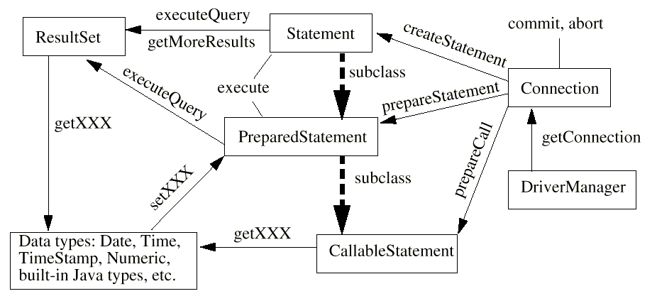
JDBC类图

Slide 11
JDBC URL
jdbc:subprotocol:source
不同的驱动有不同的URL写法
jdbc:odbc:DataSource
  例如jdbc:odbc:Northwind
jdbc:mysql://host[:port]/database
  例如jdbc:mysql://localhost/accounting

Slide 12
DriverManager
Connection getConnection
(String url, String user, String password)
与给定的JDBC URL连接，并使用user和password参数
可能产生java.sql.SQLException
返回一个 Connection对象

Slide 13
Connection
Connection对象表示和一个特定数据的连接会话
SQL语句在Connection环境里执行并得到返回结果
可以创建到一个数据库的多个Connection连接
在Connection中有一些方法能够得到数据库的metadata信息，如数据库中表结构和字段属性
在Connection还有保证数据库事务的方法

Slide 14
获得一个 Connection
String url = “jdbc:mysql://localhost/test";
try {
Class.forName (" org.gjt.mm.mysql.Driver ");
Connection con = DriverManager.getConnection(url,”root”,”root”);
}
catch (ClassNotFoundException e)
{ e.printStackTrace(); }
catch (SQLException e)
{ e.printStackTrace(); }

Slide 15
Statement
Statement对象用来执行SQL命令并获取相应的结果
Statement对象的主要方法
  ResultSet executeQuery(String)
    Execute a SQL statement that returns a single ResultSet.
  int executeUpdate(String)
    Execute a SQL INSERT, UPDATE or DELETE statement. Returns the number of rows changed.
  boolean execute(String)
    Execute a SQL statement that may return multiple results.

Slide 16
ResultSet
ResultSet用来访问Statement对象执行后得到的数据结果集
每个Statement每次只能打开一个ResultSet
数据库表中的记录按顺序获取
ResultSet对象维护一个指向当前记录的游标
Next方法把游标指向下一个记录
  新的JDBC中允许游标指向上一个记录，有部分支持高版本JDBC规范的驱动程序可以支持这个功能

Slide 17
Naming and Directory services
Naming services bind a name with an object
  A set of name-to-object bindings is called a Context
  Retrieving an object based on its name is called lookup
Directory Services extend naming services
  Directory services allow named objects to have attributes that provide additional information about them
  Allow one among several objects to be located
  Provide operations for creating, adding, removing, and modifying the attributes associated with objects in a directory

Slide 18
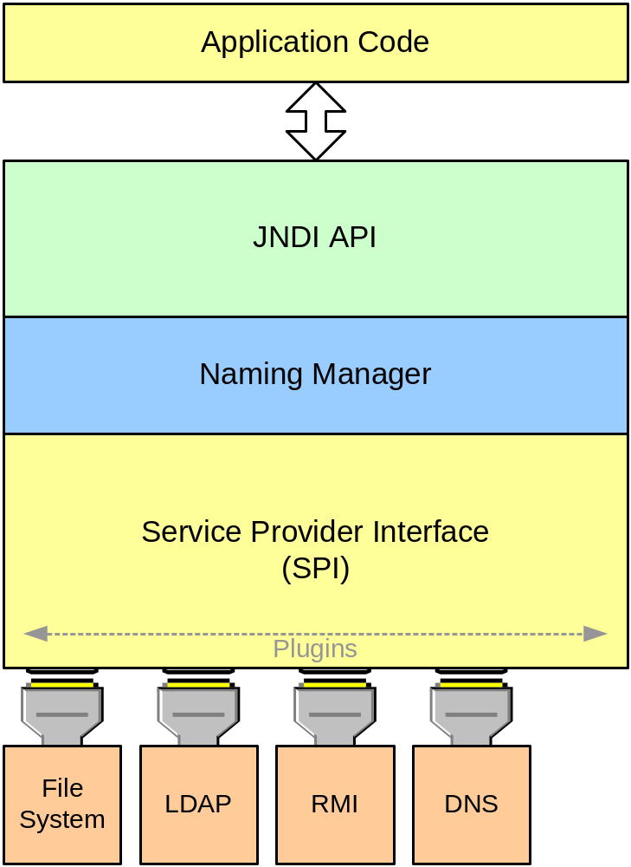
JNDI
JNDI allows accessing different naming and directory services uniformly
  Active Directory Services
  Novell Directory Services
  Network Information Services
  Objects within a J2EE application
Why?
  Different services use different naming services
  JNDI provides a uniform way to access it
  A J2EE application can navigate across files, directories, databases, objects and networks seamlessly

Slide 19
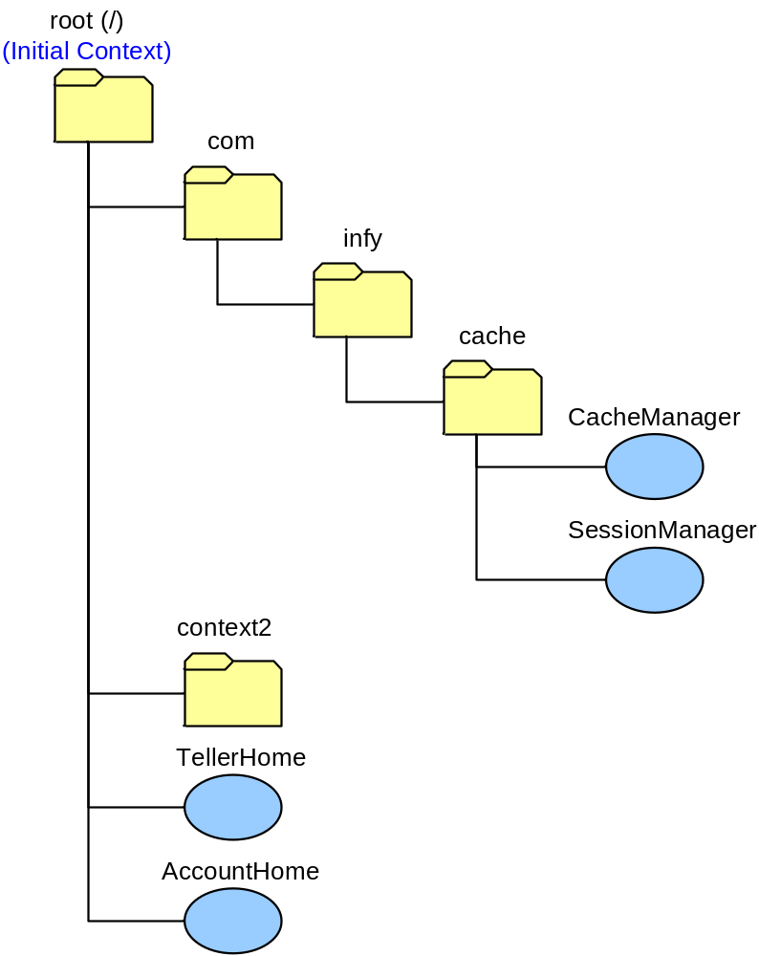
How is naming managed in JNDI?
Analogous to files and folders in a file system
Objects bound are serialized onto the JNDI tree
When object is looked up, it is de-serialized
com.infy.cache.CacheManager
com.infy.cache.SessionManager
TellerHome
AccountHome

Slide 20
Binding an object in JNDI
try {
CacheManager theObject = new CacheManager ();
//Get the Initial Context
Context ctx = new InitialContext();
//Create required sub-context
ctx.createSubContext ("com");
ctx.createSubContext ("com.infy");
ctx.createSubContext ("com.infy.cache");
//Bind the object in JNDI
ctx.bind ("com.infy.cache.CacheManager", theObject);
}
catch (NamingException ne) {
System.out.println ("Naming Exception: " + ne.getMessage());
ne.printStrackTrace();
}
catch (Exception e) {
System.out.println ("Error binding object in JNDI "+ e.getMessage());
e.printStackTrace();
}

Slide 21
Looking up an object in JNDI tree
try {
//Get the Initial Context
Context ctx = new InitialContext();
//Lookup the object by name!
Object obj = ctx.lookup (“com.infy.cache.CacheManager”);
//Before using the object, narrow it to the actual class
CacheManager theObject = ctx.narrow (obj, CacheManager.class);
// Narrow successful! Now you can invoke methods on the object!
...
}
catch (NamingException ne) {
System.out.println ("Naming Exception: " + ne.getMessage());
ne.printStrackTrace();
}
catch (Exception e) {
System.out.println ("Error retrieving object "+ e.getMessage());
e.printStackTrace();
}

Slide 22
Environment variables to be passed to get Initial context in client
Environment Variable | Equivalent Constant in Code | What it configures?
java.naming.factory.initial | Context.INITIAL_CONTEXT_FACTORY | Class name of the context factory to use. This is the class name given by the service provider
java.naming.provider.url | Context.PROVIDER_URL | Configuration information for service provider to use. (The Server)
java.naming.security.principal | Context.SECURITY_PRINCIPAL | Identity of the principal (user) who wants to use the service provider
java.naming.security.credentials | Context.SECURITY_CREDENTIALS | Password for the principal

Slide 23
Important APIs in J2EE - JNDI
Constructors in ‘javax.naming.InitialContext’ class (implements Context interface)
Commonly used methods in javax.naming.Context interface
InitialContext (); – Called in Server side code
InitialContext (Hashtable configuration); - **Usually called in client side code
InitialContext (Properties configuration); - **Usually Called in client side code
* Initial context is got using the environment variables passed. Env variables required to establish connection to remote server. (Example: One J2EE server communicating with another J2EE Server)
// Lookup an object in JNDI Tree
Object lookup(String name);
// List all objects in a context
NamingEnumeration list (String subcontextName);
NamingEnumeration list (String subcontextName);
// Binding an object in JNDI tree
void bind (String name, Object object);
void rebind (String name, Object object);
// Remove an object from context
void unbind (String name);
// Create a subcontext
Context createSubcontext (String name);
// Delete a subcontext
void destroySubcontext (String name);

Slide 24
EJB
Enterprise JavaBeans(EJB) 是：
Java服务器端服务框架的规范，软件厂商根据它来实现EJB服务器。应用程序开发者可以专注于支持应用所需的商业逻辑，而不用担心周围框架的实现问题。
EJB容器是：
一个管理一个或多个EJB类/实例的抽象。它通过规范中定义的接口使EJB类访问所需的服务。容器厂商也可以在容器或服务器中提供额外服务的接口。
EJB服务器是：
管理EJB容器的高端进程或应用程序，并提供对系统服务的访问。EJB服务器也可以提供厂商自己的特性，如优化的数据库访问接口，对其他服务（如CORBA服务）的访问。一个EJB服务器必须提供对可访问JNDI的名字服务和事务服务支持。
Notes:
EJB™ Server:
provides EJB™ Infrastructure, provides underlying system services required by Container and EJB.
•Provides a Container Runtime Environment.
Containers:
provides the environment in which the beans run (Actually combination of classes/interfaces).
•transparently provides services by intercepting all method calls to the EJB™ component.
•provides management and control services:
•Naming services: JNDI ™registration of EJB™ when loaded
•Lifecycle, state mgmt: creates and removes bean instances, Instance pooling, activation and
passivation
•security checks - performs authentication & access control. Declarative & programmatic security.
•serializing method calls
•resource pooling
•Transaction coordination: declarative transaction mgmt
•Persistence management: storing of beans
•bean runtime context information (meta data)
The container simplifies nontrivial aspects of a distributed application such as security, transaction
coordination, and data persistence. The container and service providers implement the EJB™ infrastructure. This
infrastructure deals with distribution aspects, transaction management, and security aspects of an application. The
EJB™ specification defines the Java APIs for the infrastructure.
Developers focus on their area of expertise: the business logic and leave the infrastructure to the platform specialists.

Slide 25
EJB介绍
Enterprise JavaBeans有三种类型:
  Entity Beans
    代表数据
    在服务器重启后仍然存在
    可以通过EJB container (“CMP”) 或者程序 (“BMP”) 持续化到数据库
  Session Beans
    执行动作
    等价于‘一般’的 Java object, 只不过是在远程
    可以是 stateless (是原子操作), 或 stateful (在一个 context中执行一系列的操作)
  Message Driven Bean

Slide 26
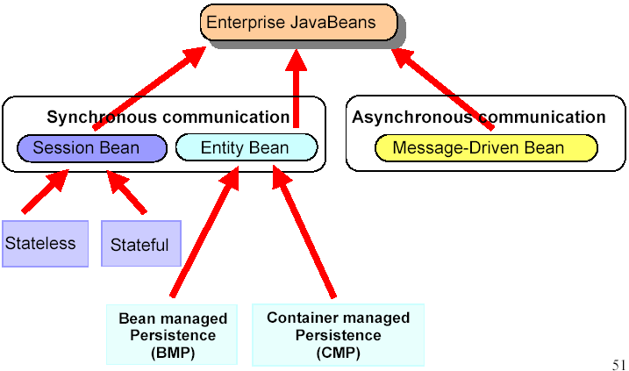
Enterprise JavaBeans

Slide 27
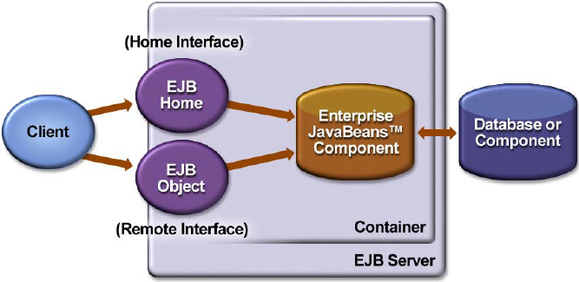
EJB 1/2架构

Slide 28
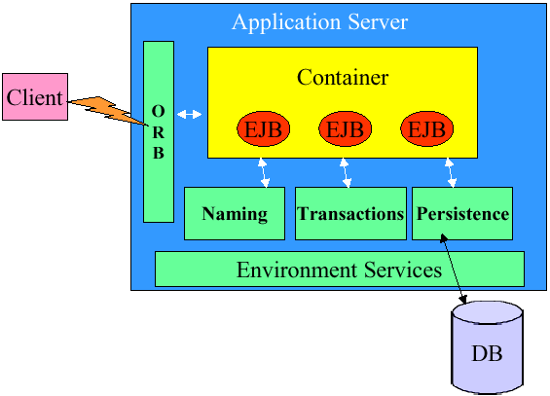
EJB服务器和容器

Slide 29
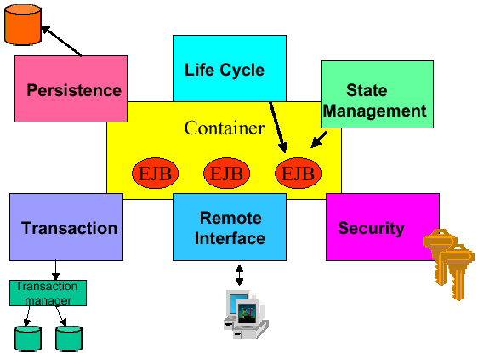
EJB容器的功能

Slide 30
EJB使用的技术
RMI(Remote Method Invoke)
正如其名字所表示的那样，RMI协议调用远程对象上方法。它使用了序列化方式在客户端和服务器端传递数据。RMI是一种被EJB使用的更底层的协议。
RMI-IIOP
它在Internet Inter-ORBProtocol（IIOP）之上提供了通常的Java Remote Method Invocation(Java 远程方法调用RMI)API的一种实现。它在RMI和CORBA应用程序之间架起了桥梁。这是在J2EE容器之间使用的一种标准通信协议。
JMS(Java Message Service)
JMS 是用于和面向消息的中间件相互通信的应用程序接口(API)。它既支持点对点的域，有支持发布/订阅(publish/subscribe)类型的域，并且提供对下列类型的支持：经认可的消息传递,事务型消息的传递，一致性消息和具有持久性的订阅者支持。JMS还提供了另一种方式来对您的应用与旧的后台系统相集成。
JTA(Java Transaction Architecture)
JTA 定义了一种标准的API，应用系统由此可以访问各种事务监控。

Slide 31
EJB实现
EJB Server负责与操作系统有关的底层细节，诸如和其它组件或系统的通讯协议、多线程、负载平衡等，EJB Container提供EJB的生存环境和各种服务（如Transaction Server），EJB Container和Server共同组成了EJB运行环境。
通过使用RMI（Remote Method Invocation），EJB支持远程的客户端存取。
RMI产生一个对象，这个对象被安装在客户机系统中，作为存取服务器对象的代理对象。它使得服务器的位置对于客户机来说是透明的，EJB开发人员为每一个可存取的接口定义一个Java远程接口。
通过使用IIOP协议，EJB也可以和其他的非Java客户机进行通讯，IIOP允许EJB系统和CORBA的集成。EJB可以存取CORBA服务器，CORBA客户机也可以存取EJB服务器。

Slide 32
实体Bean（Entity Bean）
业务数据模型
对业务概念的反映，也称为领域类（domain class)
在持久存储中业务实体的对象视图
提供访问和操作数据的对象封装
支持多用户共享的数据
可以从数据库中存储的属性重新实例化
  EJB 服务器崩溃后仍可重构
  与数据库中的数据有一样长的生命

Slide 33
实体Bean的持久性
Bean-Managed Persistence（自管理的持久性）
  优点：
    开发者有完全的控制
    无需复杂的提供商支持
  缺点：
    编码复杂 在改变时需要重新编码和部署
    影响可移植性
Container-Managed Persistence（容器管理的持久性）
  优点：
    提供商解决，可能会有更好的缓冲和性能
    在部署描述符中进行改变即可 可移植性好
  缺点：
    对容器提供商的工具依赖性强
    可能不易反映复杂的数据关系

Slide 34
会话Bean（Session Bean）-1
会话bean经常用于涉及多个实体bean的业务处理和控制逻辑
Session
Entity
Entity
Entity

Slide 35
会话Bean（Session Bean）-2
相对生命较短（一般与客户同步）
在EJB服务器崩溃时被删除
不表示数据库中的数据，但可以访问数据
作为一个客户的代表执行功能
可以加入事务

Slide 36
何时使用会话Bean
使用会话bean 对针对于某一客户的处理或控制对象建模
对工作流、任务和管理活动等建模（如订房、购物车等）
协调多个实体bean，控制实体bean之间的交互
将业务应用逻辑从客户端转移到服务器端

Slide 37
会话Bean与实体Bean比较
会话bean
表示一个业务过程
每一客户一个实例
Short-lived：与客户生命同步
暂态的
服务器崩溃后丢失
可以是事务性的
实体bean
表示业务数据
在多个客户间共享实例
Long-lived：与数据库中数据同步
持久的
服务器崩溃后可重构
总是事务性的

Slide 38
会话Bean的分类
无状态（Stateless）bean
  表达一个无状态的服务（如列表，mail）
  不存储用户相关信息，进行对请求的响应
  暂态的
  可用来构造响应频繁而简单的访问的bean池
有状态（Stateful）bean
  维护客户状态

Slide 39
Goals of EJB 3.0
EJB 2.1 is too “noisy”
  Too many interfaces to implement
  “XML Hell” too many complex deployment descriptors
  API is too verbose
  API too complicated in general
Simplify the EJB programming model
Focus on ease of use
Facilitate Test Driven Development
Make it simpler for average developer
Increase developer base

Slide 40
EJB 3.0
主要的应用服务器支持情况
WebSphere 6.1
Weblogic 10.0
JBoss 4.2.x
GlassFish 2.x
Geronimo 2.x

Slide 41
SESSION BEANS
Compare EJB 2.1 vs. EJB 3.0

Slide 42
EJB 2.1: Requirements
Home interface
Remote/Local interface
Bean class must implement javax.ejb.SessionBean
XML Deployment descriptor

Slide 43
EJB 2.1: Required Interfaces
Homes for stateless beans unnecessary
Remote interface must inherit from EJBObject
Remote methods must throw RemoteException
  Dependency on RMI
public interface CalculatorHome extends javax.ejb.EJBHome {
  public Calculator create() throws CreateException;
}
public interface Calculator extends EJBObject {
  Public int add(int x, int y) throws RemoteException;
  Public int subtract(int x, int y) throws RemoteException;
}

Slide 44
EJB 2.1: Bean class requirements
Must extend verbose javax.ejb.SessionBean
Unnecessary and verbose callback methods
public class CalculatorBean implements javax.ejb.Sessionbean {
  private SessionContext ctx;
  public void setSessionContext(SessionContext ctx) { this.ctx = ctx; }
  public void ejbCreate() { }
  public void ejbRemove() {}
  public void ejbActivate() {}
  public void ejbPassivate() {}
  public int add(int x, int y) {
    return x + y;
  }
  public int subtract(int x, int y) {
    return x – y;
  }
}

Slide 45
EJB 2.1: XML Deployment Descriptor
<session>
  <ejb-name>CalculatorBean</ejb-name>
  <home>org.acme.CalculatorHome</home>
  <bean>org.acme.CalculatorBean</bean>
  <remote>org.acme.CalculatorRemote</remote>
  <session-type>Stateless</session-type>
  <transaction-type>Container</transaction-type>
</session>
….

Slide 46
EJB 3.0: Goals
Remove unnecessary interfaces
Remove unnecessary callbacks
Make deployment descriptors optional
Make beans pojo-like
Use default values where they make sense

Slide 47
Required Interfaces
Homeless
Methods don’t throw RemoteException
No verbose interface implementations
@Remote public interface Calculator {
  public int add(int x, int y);
  public int subtract(int x, int y);
}
@Stateless Public class CalculatorBean implements Calculator {
  public int add(int x, int y) {
    return x + y;
  }
  public int subtract(int x, int y) {
    Return x – y;
  }
}

Slide 48
Stateful Beans
Still homeless
  Created as they are looked up
@Remove replaces EJBObject.remove
Stateful bean is removed after method called
@Remote public interface ShoppingCart {
  public void addItem(int prodId, int quantity);
  public void checkout();
}
@Stateful public class ShoppingCartBean implements ShoppingCart {
@Remove
  public void checkout() {
  …
  }
}

Slide 49
Transactions and Security
@Stateful public class ShoppingCartBean implements ShoppingCart {
@Remove
  @TransactionAttribute(REQUIRED)
  @MethodPermission({“valid_customer”})
  public void checkout() {
  …
  }
}

Slide 50
ENTITY BEANS
POJO based persistence

Slide 51
EJB 3.0 Entity Beans
O/R Mapping Metadata as annotations
  Table mappings, @Table, @SecondaryTable
  Column mappings, @Column, @JoinColumn
  Relationships, @ManyToOne, @OneToOne, @OneToMany, @ManyToMany
  Multi-Table mappings, @SecondaryTable
  Embedded objects, @Dependent
  Inheritance, @Inheritance, @DiscriminatorColumn
  Identifier + Version properties, @Id, @Version

Slide 52
Entity Annotations
@Entity
@Table(name=“AUCTION_ITEM”)
public class Item {
private long id;
private String description;
private String productName;
private Set<Bid> bids = new HashSet();
private User seller;
@Id(generate=GeneratorType.AUTO)
@Column(name=“ITEM_ID”)
public long getId() {
return id;
}
public void setId(long id) {
this.id = id;
}
….
relational table declaration
auto-key generation

Slide 53
Entity Manager
Entities created as any plain Java object
  Customer cust = new Customer();
Plain Java objects and homeless
Can be detached and reattached to container
  Can be serialized to remote client
  Remote client can perform updates on local copy
  Copy can be sent back to server and merged back in
Persisted by the EntityManager service
  All access through this service
  Creation, retrieval, removal, and merging
  Analogous to Hibernate Session

Slide 54
EntityManager
@Stateless public class ItemDAOImpl implements ItemDAORemote {
@PersistenceContext private EntityManager em;
public long create(Item item) {
em.create(item);
return item.getId();
}
public Item findById(long id) {
return (Item) em.find(Item.class, id);
}
public void merge(Item item) {
em.merge(item);
}
}
Inject the EntityManager service

Slide 55
EntityManager
@Stateless public class ItemDAOImpl implements ItemDAORemote {
@PersistenceContext private EntityManager em;
public long create(Item item) {
em.create(item);
return item.getId();
}
public Item findById(long id) {
return (Item) em.find(Item.class, id);
}
public void merge(Item item) {
em.merge(item);
}
}
Item allocated remotely
If cascade CREATE, entire object graph inserted into storage

Slide 56
EntityManager
@Stateless public class ItemDAOImpl implements ItemDAORemote {
@PersistenceContext private EntityManager em;
public long create(Item item) {
em.create(item);
return item.getId();
}
public Item findById(long id) {
return (Item) em.find(Item.class, id);
}
public void merge(Item item) {
em.merge(item);
}
}
Item found with primary key
Detached from persistent storage at tx completion
Can be serialized like any other object

Slide 57
EntityManager
@Stateless public class ItemDAOImpl implements ItemDAORemote {
@PersistenceContext private EntityManager em;
public long create(Item item) {
em.create(item);
return item.getId();
}
public Item findById(long id) {
return (Item) em.find(Item.class, id);
}
public void merge(Item item) {
em.merge(item);
}
}
Item can be updated remotely and merged back to persistent storage
Item instance is reattached to storage with merge() call

Slide 58
Inheritance
Persistence mapping supports inheritance
  Single table per hierarchy – SINGLE_TABLE
  Join table per subclass – JOINED
  Distinct table per subclass – UNION
Queries on class hierarchy are polymorphic

Slide 59
Inheritance – SINGLE_TABLE
@Entity
@Table(name="Animal")
@Inheritance(strategy=InheritanceType.SINGLE_TABLE)
@DiscriminatorColumn(name="TYPE")
public class Animal {
@Id private int id;
@Column(name="AVG_WEIGHT")
private int averageWeight;
...
}
@Entity
@Inheritance(strategy=InheritanceType.SINGLE_TABLE)
public class Dog extends Animal{
@Column(name="BREED")
private String breed;
...
}

Slide 60
Inheritance – SINGLE_TABLE
create table Animal
(
ID Number,
TYPE varchar(255),
AVG_WEIGHT Number,
BREED varchar(255)
);

Slide 61
Inheritance – JOINED
@Entity
@Inheritance(strategy=InheritanceType.JOINED)
@DiscriminatorColumn(name="TYPE")
@Table(name="Animal")
public class Animal{
@Id private int id;
@Column(name="AVG_WEIGHT")
private int averageWeight;
...
}
@Entity
@InheritanceJoinColumn(name="DOGGY_ID")
@Table(name="Doggy")
public class Dog extends Animal{
@Column(name="BREED")
private String breed;
...
}

Slide 62
Inheritance – JOINED
create table Animal
(
ID Number,
TYPE varchar(255),
AVG_WEIGHT Number
);
create table Doggy
(
DOGGY_ID Number,
BREED varchar(255)
);

Slide 63
设计模式是系统架构之基础
J2EE多层系统主要由架构设计、框架以及多个设计模式组成。
设计模式是一种实践的总结，是OOP最直接的表现。
掌握设计模式与否是衡量程序员设计水平高低的主要依据。

Slide 64
GoF设计模式
GoF设计模式主要列举了常用的23种模式
Java的GoF设计模式实现主要表现在面向接口编程。
工厂模式是最常用的一种设计模式

Slide 65
工厂模式简介
设定一个Class名称是AClass，在面向对象编程中，一般一个Class都会继承一个接口，设定AClass的接口为AInterface，那么生成AClass的对象方法如下：
AInterface a = new AClass();

Slide 66
工厂模式简介（续）
改写成下列方式：
AInterface a = Afactory.create(); //代码2
上面代码2这一行是使用Afactory的create方法来生成AInterface实例

Slide 67
工厂模式简介（续）
Afactory的create方法封装了具体创建细节。
解耦了创建过程和使用过程，系统可扩展性增强，稳定性增强。
Afactory的create方法代码：
public static AInterface create(){
……
return new AClass();
}

Slide 68
EJB调用是工厂模式的实现
调用EJB 语法：
EJBHome em = JNDIServer.getRemoteHome(EJB-JNDI-NAME);
EJBObject myEJB = em.create();
em.create()类似Afactory.create()；
EJBObject 是接口

Slide 69
会话 Bean和实体Bean
一个会话Bean中调用多个实体Bean
该会话Bean是一个Façade类/Manager类
使用Façade 会话Bean优点：
1. 提供性能，节省客户端直接调用实体Bean的网络开销
2. 解耦分层，利于扩展变化。

Slide 70
DTO模式
DTO模式或称VO模式，是指将数据封装成普通的JavaBeans，在J2EE多个层次之间传输。
DTO类似信使，是同步系统中的Message
该JavaBeans可以是一个数据模型Model

Slide 71
数据建模
Model 、 Domain Object以及DTO关系
1. 分析提炼Model是系统设计之起端
2. 系统设计之初，三者基本统一
3. 系统复杂化后，DTO可能是多个Model组合实现；

Slide 72
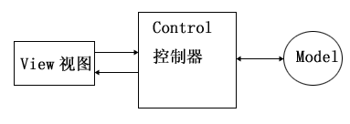
MVC模式
MVC模式是J2EE Web层的主要实现

Slide 73
Struts框架（Framework）
Struts框架是MVC模式的实现（特例化）
框架（Framework）与模式（Pattern）的关系：
1. 设计模式比框架更抽象；
2. 设计模式是比框架更小的体系元素；
3. 框架比设计模式更加特例化；

Slide 74
代理模式
代理模式是容器级别或框架级别的模式
代理模式可以强迫客户端对一个对象的方法调用间接通过代理类进行。
通常代理模式有以下几种：访问代理（Access Proxy）、虚拟代理和远程代理等。

Slide 75
代理模式
接口：
public interface BaseIF{
public Object myMethod();
}
原始类：
public class OriginClass implements BaseIF{
public Object myMethod (){
return " hello , It is me! ";
}
}

Slide 76
代理模式（续）
代理类：
public class ProxyClass implements BaseIF{
public Object myMethod (){
//通过网络协议调用远程的OriginClass
BaseIF instance = getRemoteOrigin ();
Return instance.myMethod ();
}
…..
}
客户端调用
BaseIF instance = new Proxy Class();
String result = (String)instance.myMethod ();
System.out.println(result); //将会输出 hello , It is me!

Slide 77
动态代理模式
动态代理利用Java的反射（Reflect）机制，可以在运行时刻将一个对象实例的方法调用分派到另外一个对象实例的调用。
动态代理模式可以在运行时刻创建继承某个接口的类型安全的代理对象，而无需在代码编译时编译这些代理类代码。是AOP的良好实现。
使用动态代理模式，基本可以实现完全解耦，例如JBoss 3.XX容器核心。

Slide 78
Spring
IoC/DI
AOP

Slide 79
创建Sample类及其Spring配置文件
Sample.java
public class Sample {
public int compute(int i,int j){
return i + j;
}
}
ApplicationContext.xml
<?xml version="1.0" encoding="UTF-8"?>
<!DOCTYPE beans PUBLIC "-//SPRING//DTD BEAN//EN"
"http://www.springframework.org/dtd/spring-beans.dtd">
<beans>
  <bean id=“sample” class=“com.bjsxt.spring.Sample”/>
</beans>

Slide 80
创建测试程序ClientTest.java
public class ClientTest {
/**
* @param args
*/
public static void main(String[] args) {
//获取BeanFactory
BeanFactory beanFactory = new ClassPathXmlApplicationContext("applicationContext.xml");
//从容器中获取Sample对象
Sample sample = (Sample)beanFactory.getBean("sample");
//调用Sample对象的方法
int result = sample.compute(3,4);
System.out.println(result);
}
}

Slide 81
针对接口编程的原则
重要的设计原则：针对接口编程，而不要针对实现编程
  思考：compute方法功能需求变更 ？
针对接口编程的目的：降低耦合度，增强应用程序的稳定性
让Sample类变成接口

Slide 82
Sample接口及其实现
接口定义
public interface Sample{
  public int compute(int i,int j);
}
接口的实现一
public class SampleImpl1 implements Sample {
public int compute(int i,int j){
return i + j;
}
}
接口的实现二
public class SampleImpl2 implements Sample {
public int compute(int i,int j){
return i * j;
}
}
ClientTest.java无需改动
只需改动ApplicationContext.xml的配置，即可实现实际功能的切换

Slide 83
第二个例子
我们已经确定，基于接口编程，是OOD中的重要原则
一个层次的实现代码，不应该依赖于另外一个层次的实现代码
下面是第二个例子：BookLister，这个例子包括如下几个类：
  实体类：Book，有名称、作者等属性
  BookFinder接口，定义了findAll()方法
  BookLister接口，定义了findBooks(String name)方法，以书名作为参数，并返回Book[]数组作为查找的结果
  以及一个测试客户端BookClient，调用BookLister，来获取所需要的数据

Slide 84
Book.java
public class Book {
private String name;
private String author;
/**
* @return Returns the author.
*/
public String getAuthor() {
return author;
}
/**
* @param author The author to set.
*/
public void setAuthor(String author) {
this.author = author;
}
//other getters/setters…
}

Slide 85
BookFinder
BookFinder接口
public interface BookFinder {
public List findAll();
}
SimpleBookFinderImpl
public class SimpleBookFinderImpl implements BookFinder{
/**
* @see com.bjsxt.spring.BookFinder#findAll()
*/
public List findAll() {
List books = new ArrayList();
for(int i=0; i<20; i++){
Book book = new Book();
book.setName("book"+i);
book.setAuthor("author"+i);
books.add(book);
}
return books;
}
}

Slide 86
BookLister
BookList接口
public interface BookLister{
public Book[] findBooks(String name);
}
BookListerImpl实现代码
public class BookListerImpl implements BookLister {
BookFinder finder;
public BookListerImpl() {
finder = new SimpleBookFinderImpl();
}
public Book[] findBooks(String name){
List books = finder.findAll();
for (Iterator iter = books.iterator(); iter.hasNext();) {
Book book = (Book) iter.next();
if(!book.getName().equals(name)){
iter.remove();
}
}
return (Book[])books.toArray(new Book[books.size()]);
}

Slide 87
Spring配置:ApplicationContext.xml及客户调用代码
Spring配置：
<bean id="bookLister" class="com.bjsxt.spring.BookListerImpl“/>
客户调用代码
public static void main(String[] args) {
BeanFactory beanFactory = new ClassPathXmlApplicationContext("applicationContext.xml");
BookLister bl = (BookLister)beanFactory.getBean("bookLister");
Book[] books = bl.findBooks("book3");
if(books != null){
for(int i=0; i<books.length; i++){
System.out.println("书《"+books[i].getName()+"》的作者是："+books[i].getAuthor());
}
}
}

Slide 88
同样的问题：需求变更？
现在，我们需要的不再是一个简单的BookFinder，我们需要的是一个能从本地文件系统中读取文件，并分析其中所包含的Book的内容，将其结果返回
因为我们遵守了面向接口编程，所以，我们只需要提供第二个实现即可

Slide 89
FileBookFinderImpl – 从文件系统读取Book的信息
public class FileBookFinderImpl implements BookFinder {
public List findAll() {
String file = “d:/test.txt”;
List books = new ArrayList();
try {
BufferedReader in
= new BufferedReader(new FileReader(file));
String line = null;
while( (line = in.readLine()) != null)
{
String[] sp = line.split(";");
if(sp.length == 2){
…
Book book = new Book();
book.setName(sp[0]);
book.setAuthor(sp[1]);
books.add(book);
}
}
} catch (FileNotFoundException e) {
e.printStackTrace();
} catch (IOException e) {
e.printStackTrace();
}
return books;
}
}

Slide 90
现在需要做什么？
我们的客户代码调用BookLister
BookLister如何调用BookFinder?下面是以前初始化BookFinder的代码：
public BookListerImpl() {
finder = new SimpleBookFinderImpl();
}
现在，我们必须改动这段代码：
public BookListerImpl() {
finder = new FileBookFinderImpl();
}
看出问题来了吗？

Slide 91
严重违反面向对象的设计原则
BookLister接口的实现类严重依赖于BookFinder接口的实现类，这就是问题所在！
我们必须在BookLister的实现类和BookFinder的实现类之间进行解偶，即解除它们之间的实现类耦合关系（依赖！）
我们需实现以下目标：
  BookLister的实现类BookListerImpl不应该依赖于特定的BookFinder接口的实现类（比如SimpleBookFinderImpl或FileBookFinderImpl）
  BookLister的实现类，应该仅仅依赖于BookFinder接口，它不应该跟具体的功能需求实现相关（如，是否是从文件读取Book的信息）
  总之，我们不应该让BookLister和BookFinder的实现类之间互相耦合！

Slide 92
Spring让一切变得轻而易举
在BookListerImpl中定义一个setter方法
public void setFinder(BookFinder finder) {
this.finder = finder;
}
把BookListerImpl构造器中的new语句注释掉
public BookListerImpl() {
//finder = new FileBookFinderImpl();
}
让Spring去关心那些烦人的依赖关系吧！

Slide 93
Spring配置文件：ApplicationContext.xml
添加BookFinder定义
<bean id="fileBookFinder" class="com.bjsxt.spring.impl.FileBookFinderImpl“/>
修改BookLister定义的配置
<bean id="bookLister" class="com.bjsxt.spring.BookListerImpl">
<property name="finder" ref=“fileBookFinder" />
</bean>
以上配置，即指定了BookListerImpl和FileBookFinderImpl之间的依赖关系，这种依赖关系，被放到了配置文件中，这样，只要需求有变更，只需要修改这种依赖关系即可，java代码本身不用任何变更

Slide 94
热门词汇：IOC/DI
控制反转(Inversion of Control，IoC)与依赖注入(Dependency Injection)
由容器来管理对象之间的依赖关系（而不是对象本身来管理），就叫“控制反转”或“依赖注入”
以上代码，已清楚阐述IOC/DI出现的原因，以及IOC的基本原理
Spring框架的基本思想就是IOC/DI
Spring就是一个IOC容器
IOC与DI，说的是一回事，但DI这个名词更能表达这种设计模式的思想

